Slide 1
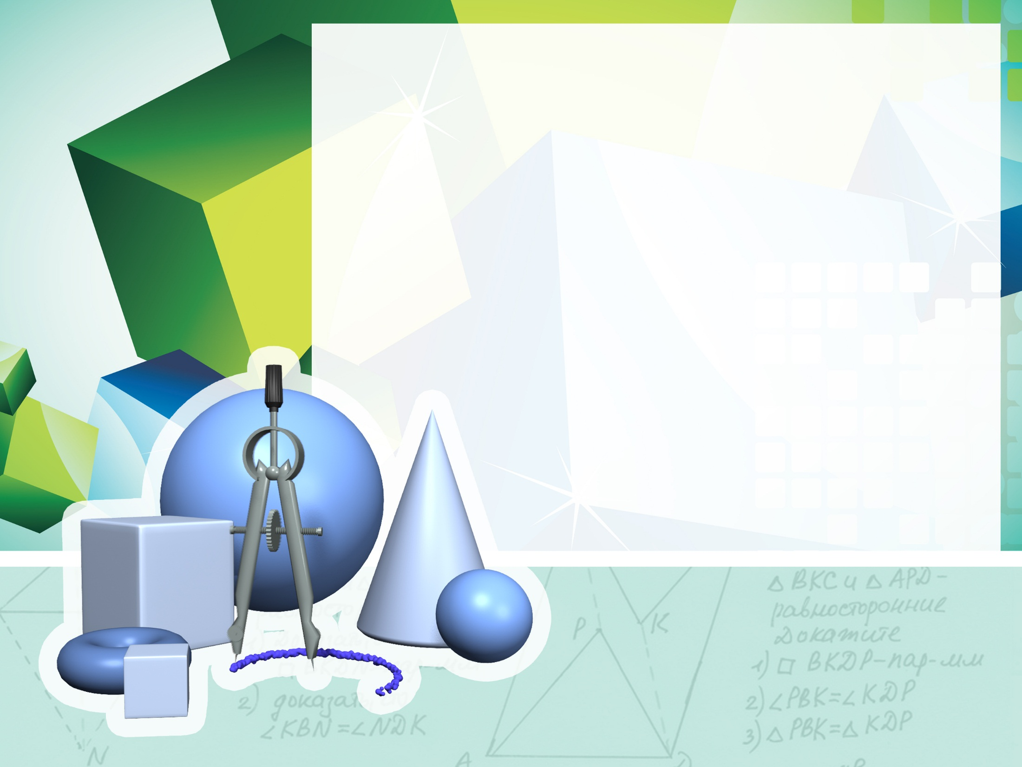
Лабораторная работа № 1: Параллельное проектирование и его свойства.

Slide 2
Цель урока:
Образовательная: закрепить знания обучающихся по пройденному материалу путем выполнения практической работы.
Развивающая: развивать вычислительные навыки, творческое и логическое мышление, сообразительность, память.
Воспитательная: прививать аккуратность, чёткость при чтении, рассуждениях и записях в тетради, ответственность, добросовестность.
Тип урока: практическое занятие.

Slide 3

Выполните следующие задания и ответьте на вопросы
Построить изображение пирамиды в основании которой лежит прямоугольник.
Построить изображение пирамиды в основании которой лежит прямоугольник.
Построить изображение призмы в основании которой лежит квадрат.
Построить изображение призмы в основании которой лежит равнобедренный треугольник.
Построить изображение призмы в основании которой лежит равнобедренная трапеция.
Ответьте на вопросы:
Что является параллельной проекцией отрезка, квадрата, треугольника?
Может ли при параллельном проецировании параллелограмма получиться трапеция и наоборот?

